Slide 1
小数乘法
积的近似值
冀教版 数学 五年级 上册
WWW.PPT818.COM

Slide 2
1.掌握用“四舍五入法”取积的近似数的方法,感受求积的近似数的必要性。
2.经历利用小数乘法、近似数两方面的知识迁移来探索求积的近似数的过程,提高自主学习能力。
3.在解决问题的过程中，使学生经历有条理的思考过程，体会数学知识间的内在联系，体验数学学习的乐趣。

Slide 3
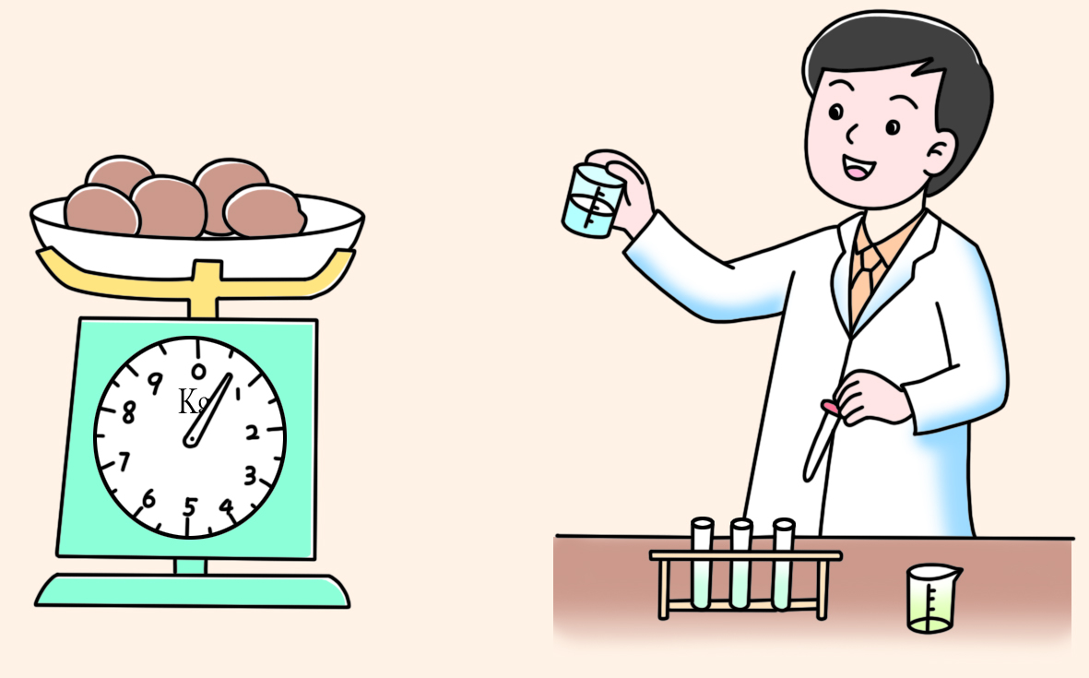
猕猴桃的含糖量。
你知道吗？猕猴桃含糖量很高。每千克猕猴桃含糖0.08千克~0.14千克。

Slide 4
（1）每千克猕猴桃含糖0.08千克~0.14千克。0.6千克猕猴桃至少 含糖多少千克？
你会列式吗？应该怎样计算呢？
0.08×0.6= (千克）
0.048
8 0. 0 8
× 6 × 0. 6
4 8 0. 0 4 8
答：0.6千克猕猴桃至少含糖0.048千克。

Slide 5
（1）每千克猕猴桃含糖0.08千克~0.14千克。0.6千克猕猴桃至少 含糖多少千克？
≈0.05(千克）
0.08×0.6= 0.048 (千克）
如果得数保留两位小数，你会做吗？
千分位上的8比5大，向百分位进1，所以约等于0.05千克。

Slide 6
（2）每千克猕猴桃含糖0.08千克~0.14千克。0.6千克猕猴桃 最多含糖多少千克呢？
自己试着算一下，得数保留两位小数。
0.14 ×0.6=
0.084
≈ 0.08(千克）
1 4 0. 1 4
× 6 × 0. 6
8 4 0. 0 8 4
千分位上的4比5小，舍去。

Slide 7
1
填一填。
要将0.35×0.7的积保留一位小数，就要先算出 ( )×( )的积是( )，
再将积中( )位上的数“四舍五入”，最后它的积约等于( )。
0.35
0.7
0.245
百分
0.2

Slide 8
2
按要求填表。
 | 积 | 保留整数 | 保留一位小数 | 保留两位小数
0.17×3.14
0.94×1.8
2.74×9.8
0.5338
1
0.5
0.53
1.692
2
1.7
1.69
26.852
27
26.9
26.85

Slide 9
3
列竖式计算。（得数保留整数）
4.5×9≈ 3.8×21≈
80
41
3. 8
4. 5
2 1
9
3 8
7 6
4 0. 5
7 9 .8

Slide 10
求积的近似值
1.根据小数乘法算出准确值；
2.再按“四舍五入法”保留一定的小数位数。
3.在求积的近似值时，小数末尾的0不能去掉，否则精确度就变了。

Slide 11
1
填一填。
（1）求积的近似值时，保留一位小数表示省略( )位后面的尾数，要把( )位上的数进行“四舍五入”。
十分
百分
（2）已知一个三位小数“四舍五入”后是5.70，这个三位小数最大是( )，最小是( )。
5.704
5.695

Slide 12
2
判断对错。
（1） 5.3和5.30大小相等，意义也相同。 ( )
（2） 3.996保留两位小数约是4。 ( )
（3）如果一个两位小数取近似值是7.6，那么这个数的最大值是7.64。（ ）
（4）两个数相乘，积一定大于其中任何一个因数。（ ）
×
×
√
×

Slide 13
3
两个因数的积保留两位小数是4.77，它的准确值可能是下面哪些数？
4.779 4.769 4.764 4.781 4.773
4.78
4.77
4.76
4.78
4.77

Slide 14
4
列竖式计算。（得数保留整数）
4.05×6≈ 0.63×14≈
24
9
0. 6 3
4. 0 5
1 4
6
5 2
6 3 8. 8 2
2 4. 3 0

Slide 15
5
张宏走一步的平均长度是0.62米，他沿一条跑道走了一圈，一共走了 645步。这条跑道的长大约是多少米？（得数保留整数）
0.62×645＝399.9≈400(米)
答：这条跑道的长大约是400米。

Slide 16
6
一个用篱笆墙围成的长方形菜园子，长是14.8米，宽是8.6米。菜园子的面积大约是多少平方米？篱笆墙大约有多长？（得数保留整数）
菜园子面积：14.8×8.6＝127.28≈127(平方米)
篱笆墙的长：(14.8＋8.6)×2＝46.8≈47(米)
答：菜园子的面积大约是127平方米，篱笆墙大约有47米长。

Slide 17
7
一只仪表的表面是正方形，边长是0.17米，它的面积大约是多少平方米？（得数保留两位小数）
0.17×0.17＝0.0289≈0.03(平方米)
答：它的面积大约是0.03平方米。

Slide 18
8
妈妈从香港出差归来，送给红红一个文具盒，这个文具盒的价钱是8.9港元。当时的汇率如下图所示。当时这个文具盒的价钱折合人民币大约多少元？（根据自己的经验确定保留几位小数）
中国银行
1港元兑换人民币0.81元
1美元兑换人民币6.29元
100日元兑换人民币7.60元
......
8.9×0.81＝7.209≈7.2(元)
答：这个文具盒的价钱折合人民币大约7.2元。

Slide 19
8
妈妈从香港出差归来，送给姥姥一块手表，这个手表的价钱是320.1美元。当时的汇率如下图所示。当时这块手表的价钱折合人民币大约多少元？（根据自己的经验确定保留几位小数）
中国银行
1港元兑换人民币0.81元
1美元兑换人民币6.29元
100日元兑换人民币7.60元
......
320.1×6.29＝2013.429≈2013.4(元)
答：这块手表的价钱折合人民币大约2013.4元。

Slide 20
8
妈妈从香港出差归来，送给小姨一套化妆盒，这套化妆盒的价钱是4000日元。当时的汇率如下图所示。当时这套化妆盒的价钱折合人民币多少元？（根据自己的经验确定保留几位小数）
中国银行
1港元兑换人民币0.81元
1美元兑换人民币6.29元
100日元兑换人民币7.60元
......
4000÷100×7.6＝304(元)
答：这套化妆盒的价钱折合人民币304元。

Slide 21
9
计算。(得数保留两位小数)
0.42×2.38= 0.95×0.95=
≈0.90
0.9996
≈1.00
0.9025
辨析：要求保留小数位数时，积的近似值末尾的0不能去掉。

